Slide 1

线性代数（1）
第二十七讲
清 华 大 学 数 学 科 学 系

Slide 2

 第二十七讲 小结与综合例题
关于线性变换的基本要求
1. 熟练掌握线性变换的定义、运算和性质及其与矩阵的
关系.
2. 理解线性变换的核和值域的概念及其与方阵的列空间
和解空间的关系.
3. 知道不变子空间的概念及其判别条件.
4. 准确理解线性变换和矩阵的特征值与特征向量的概念
和性质, 熟练掌握求特征值与特征向量的方法及其特
征多项式的性质.
5. 理解矩阵相似的定义和性质, 熟练掌握实对称矩阵正
交对角化的方法.

Slide 3
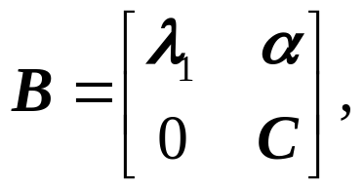
例1 证明任意复方阵 A 相似于上三角矩阵
证明 用归纳法证明, 结论对任意一阶复方阵 A 显然成立.
现设 A 是一个 n 阶复方阵, λ₁ 是 A 的一个特征值, X₁ 是 A
的属于 λ₁ 的一个特征向量, 由第十三讲定理9, X₁ 可以扩
充为 C^{n} 的一组基 X₁, X₂,…, X_{n}, 因为 X₁, X₂,…,X_{n} 为 C^{n}
的一组基, 所以存在 n 维向量 Y₂,…,Y_{n}, 使得
AX₂ = (X₁, X₂,…, X_{n})Y₂,…, AX_{n} = (X₁, X₂,…, X_{n})Y_{n},
λ₁X₁ = (X₁, X₂,…, X_{n}) λ₁e₁,
记 (X₁, X₂,…, X_{n}) 为 P, (λ₁e₁, Y₂,…, Y_{n}) 为 B, 则
AP = A(X₁, X₂,…, X_{n}) = (λ₁X₁, AX₂,…, AX_{n})
= P(λ₁e₁, Y₂,…, Y_{n}) = PB.

Slide 4
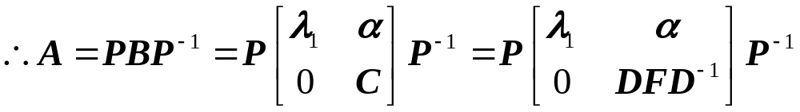
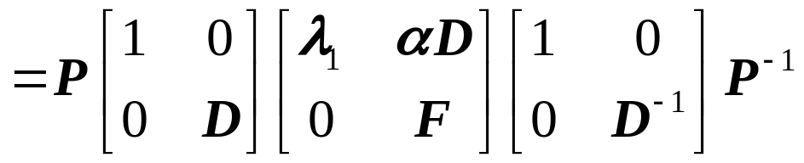
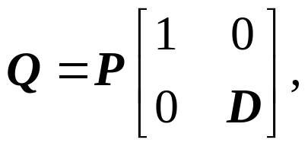
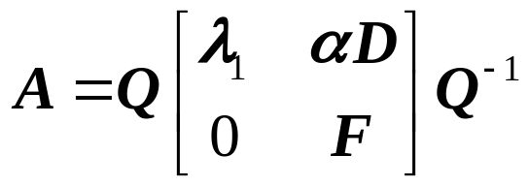
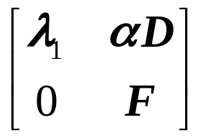
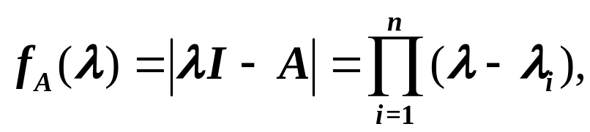
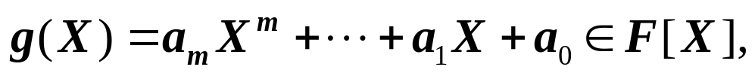
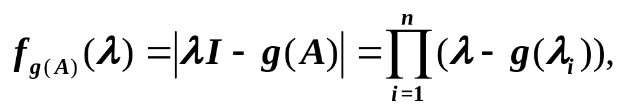
由归纳假设存在可逆矩阵 D, 使得 D⁻¹CD 为上三角矩阵 F,
令
则 Q 可逆, 且
是上三角矩阵.
例2 设 A∈M_{n}(C),
则 (1)

Slide 5
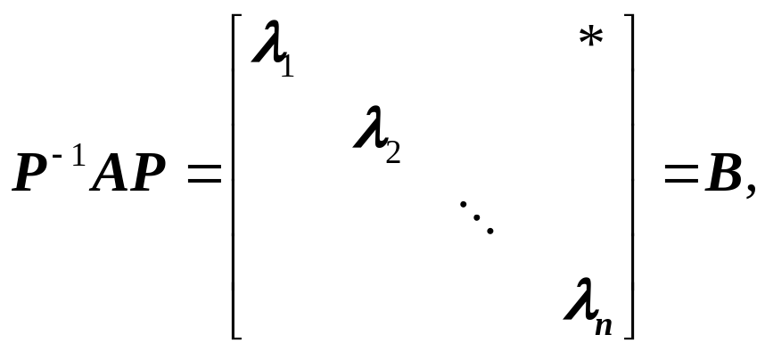
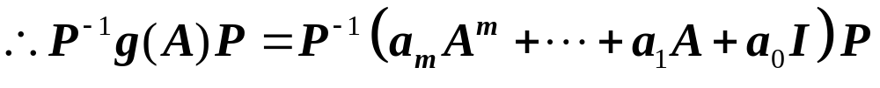
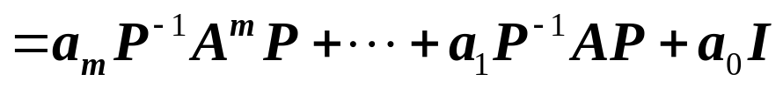
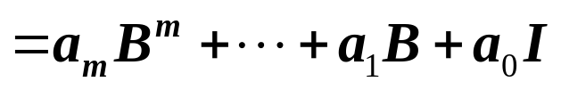
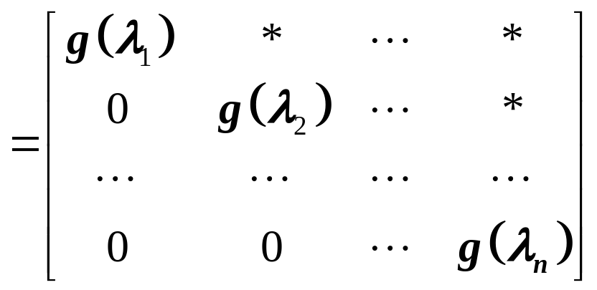
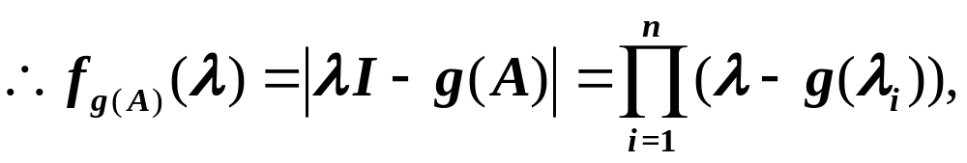
证明 由例1复方阵 A 相似于上三角矩阵, 即

Slide 6
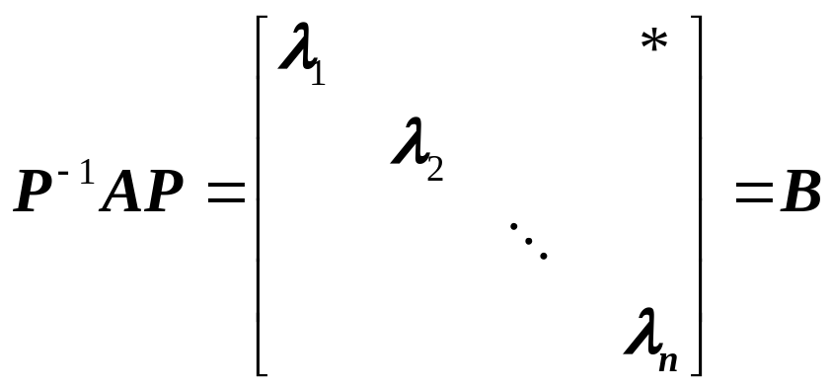
(2) 如果 A 可逆, 则 λ₁, λ₂,…, λ_{n} 都非零, 而且λ₁⁻¹, λ₂⁻¹,…,
λ_{n}⁻¹ 是 A⁻¹ 的全部特征值.
证明 由例1复方阵 A 相似于上三角矩阵, 即
因为 A 可逆, 所以
可逆, 而且 B⁻¹ 还是上三角矩阵, 主对角线元素为 λ₁⁻¹,
λ₂⁻¹,…, λ_{n}⁻¹. 因为 A⁻¹ 与 B⁻¹ 相似, 而相似的矩阵有相同
的特征值, 所以 λ₁⁻¹, λ₂⁻¹,…, λ_{n}⁻¹ 是 A⁻¹ 的全部特征值.

Slide 7
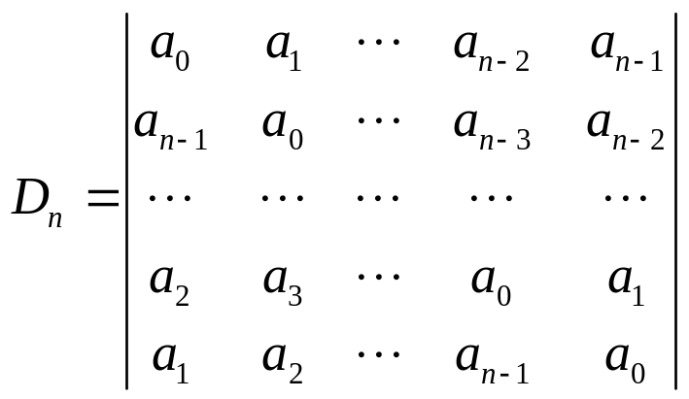
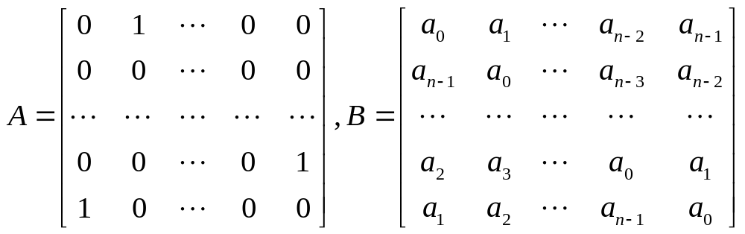
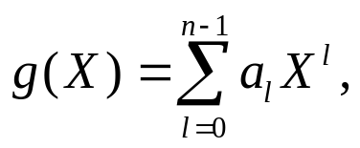

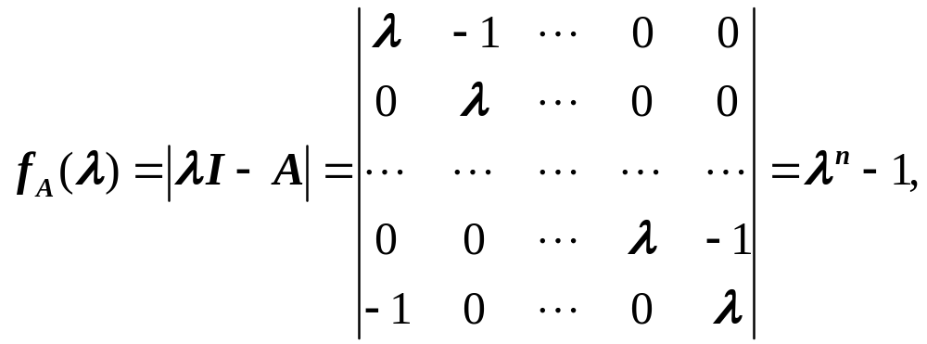
例3 计算 n 阶行列式
解 记
则
这里

Slide 8
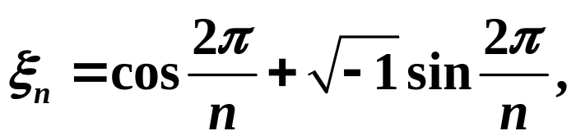
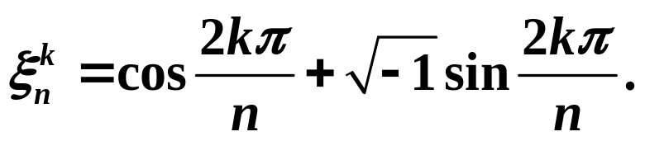
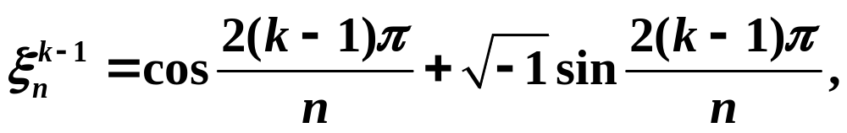
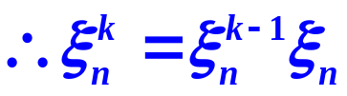
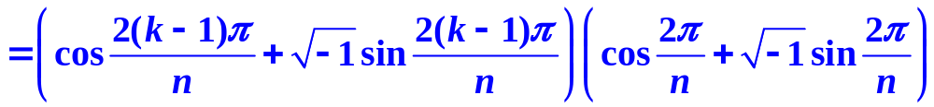
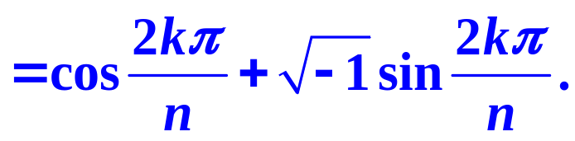
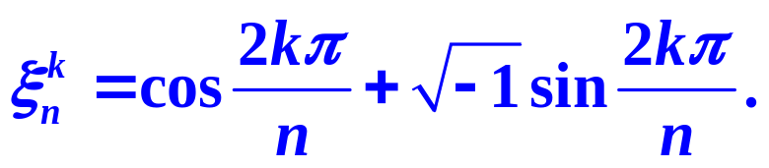
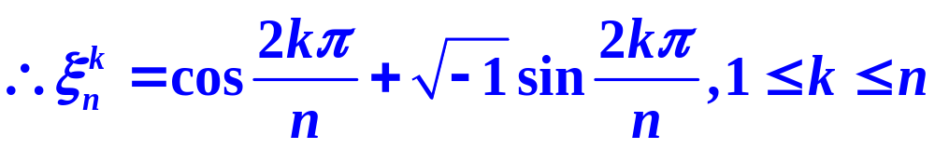
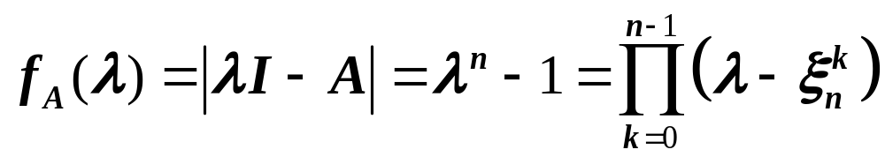
记
先用归纳法证明对正整数 k 有
由归纳法假设有
由归纳法可知对正整数 k 有
是 n 个两两不同的
n 次单位根, 所以

Slide 9
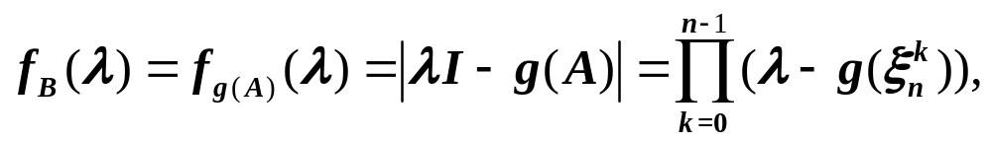
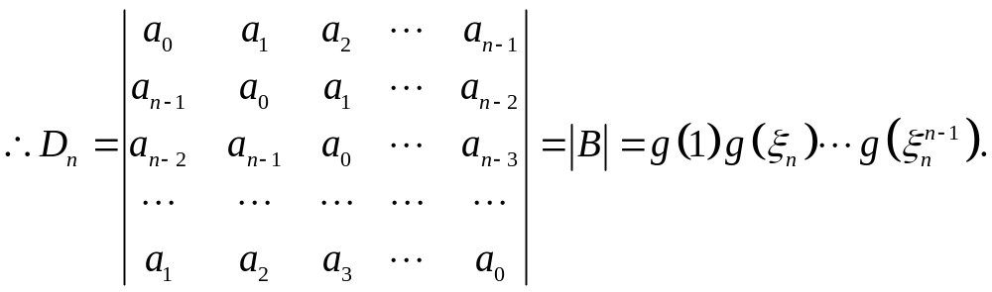
由例2

Slide 10
例4 设 A, B 均为 n 阶方阵, 且 r(A)+r(B) < n, 求证 A, B
有共同的特征向量.
证明 用反证法, 设 A 和 B 没有公共的特征向量, 则 N(A)
和 N(B) 的交为 {0}, 所以
dim(N(A)+N(B)) = dim(N(A))+dim(N(B)) = n-r(A)+n-r(B)
> n, 与 A, B 均为 n 阶方阵矛盾.
例5 设 A, B 为 n 阶方阵, λ₁, λ₂,…, λ_{n} 为 B 的 n 个特征值,
若存在可逆矩阵 P, 使 B = PAP⁻¹ − P⁻¹AP+I, 则
λ₁+λ₂+…+λ_{n} = __.
n

Slide 11


例6 设 σ 和 τ 是 V 的线性变换, 且 στ = τσ, 则 kerτ, Imτ 均
为 σ 的不变子空间.
证明
所以 kerτ, Imτ 均为 σ 的不变子空间.
例7 A 是三阶实对称矩阵, 已知 A 的特征值为 λ₁ = λ₂ = 1,
对应的特征向量为 ξ₁ = (2, 1, 2) ^{Τ}, ξ₂ = (1, 2, −2)^{Τ}, λ₃ = −1,
对应的特征向量为 .
k(-2, 2, 1)^{T}, k ≠ 0

Slide 12
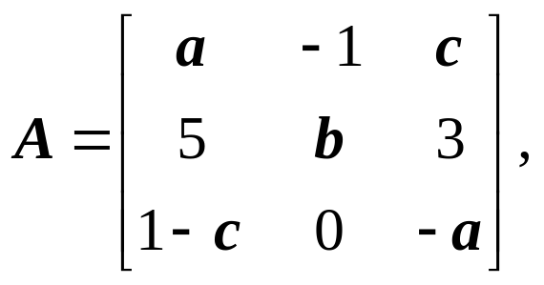
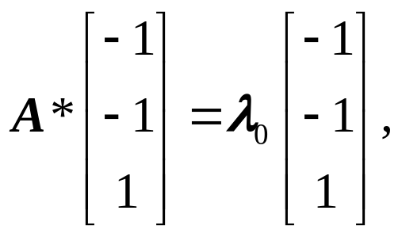
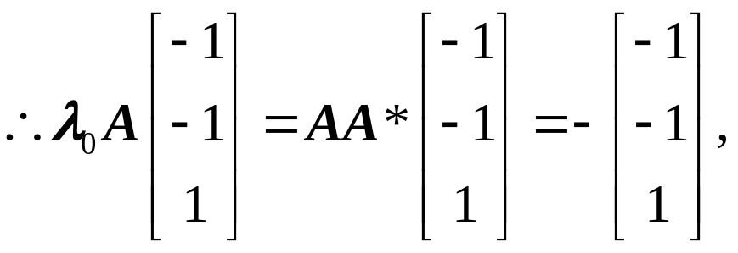
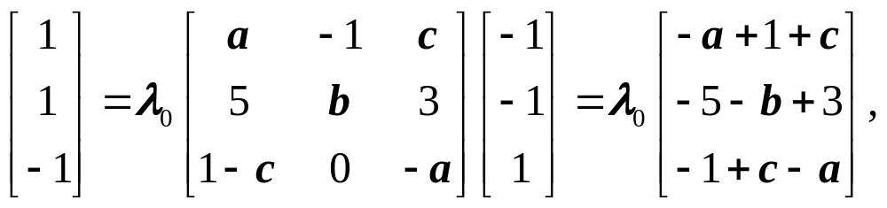
例8 设
已知 |A| = -1, 且 A 的伴随矩
阵 A* 有一个特征值 λ₀, 属于特征值 λ₀ 的特征向量为 α =
(-1, -1, 1)^{T}, 求 a, b, c, λ₀ 的值.
解 因为 X = (-1, -1, 1)^{T} 是矩阵 A* 的一个特征向量, 所以
即
故 λ₀ = 1, a = c, b = -3,
-1 = |A| = 3a²-3(1-a)+3a(1-a)-5a = a-3, a = c = 2.

Slide 13
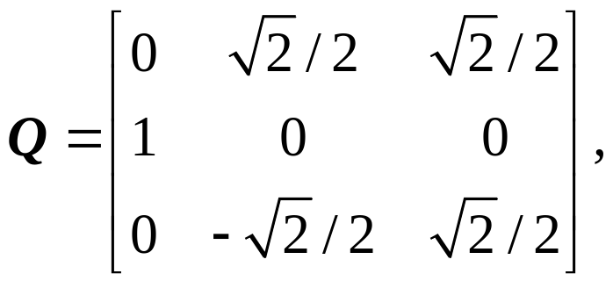
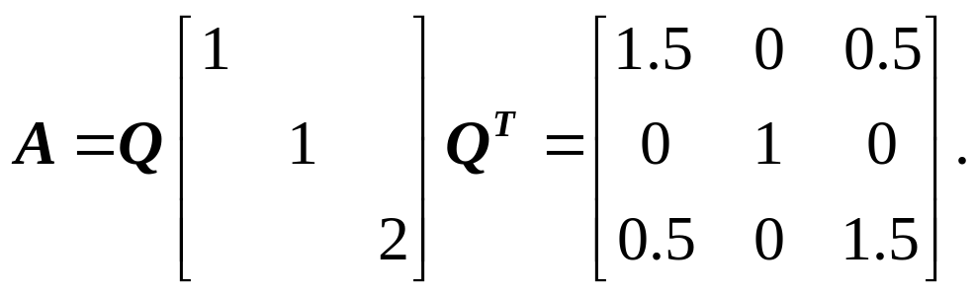
例9 已知矩阵 A 是三阶实对称阵, 它的特征值分别是 1, 1, 2,
且属于2 的特征向量是 (1, 0, 1)^{T}, 求 A = ?
解 A 是三阶实对称阵, 正交相似于对角阵 diag(1, 1, 2), A 的
属于特征值1的特征向量与 A 的属于特征值2的特征向量
(1, 0, 1)^{T} 正交, 由此得到属于1的两个线性无关的特征向量
(0, 1, 0)^{T} 和 (1, 0, -1)^{T}, 这三个特征向量线性无关, 并且是两
两正交, 把它们单位化, 以这些单位向量为列排成正交阵
则有 AQ = Qdiag(1, 1, 2), 由此可得

Slide 14




本讲无作业题

